Slide 1
2019
开题报告
——基于视觉的手势图像处理
06016209 张泽童
06116107 林玉成
61516307 朱 迪

Slide 2
CONTENT
01
02
03
04
Part one
Part two
Part three
Part four
课题背景
课题目标.
关键技术与难点.
进度安排.

Slide 3
课题背景
PART 1

Slide 4
课题背景
手的动作
基于视觉的手势图像方式，由于手势具有多样复杂性以及时空差异性，因此基于视觉的手势识别是一个极富挑战性的多学科交叉难题。
手势
无意识动作
控制
交互
动作
符号

Slide 5
课题背景
优点：识别度较高
基于数据手套
缺点：不够灵活，设备笨重且昂贵
手势图像采集方式
优点：便捷
基于视觉
缺点：识别度较低，实时性不好

Slide 6
课题目标
PART 2

Slide 7
课题目标
视频信号
手势分割
静态图片
手势分析
模型参数
手势识别
手势描述
人机交互应用，如机械手
摄像头
手势模型
手势
手势建模
用户
硬件：外接摄像头、机械手等
软件：Visual C++、DirectShow、OpenCV等

Slide 8
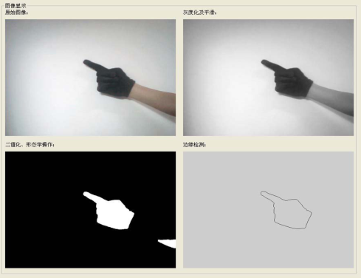
课题目标
原始图像
灰度化
二值化
边缘检测

Slide 9
PART 3
关键技术与难点

Slide 10
关键技术与难点
视频采集与分离
分析视频，获取信息，如视频帧率，图片格式与大小
图象预处理
图像灰度化，图像二值化，图像平滑化
利用边缘检测提取手势轮廓，计算轮廓面积、轮廓矩形长宽等提取特征
手势提取与识别
人机交互系统应用
窗口控制模块，手势信息与机械手控制的结合

Slide 11
PART 4
进度安排

Slide 12
关键技术与难点
时间 | 内容 | 目标
第2周 | 课题选题、调研 | 确定课题、设计方案
第3周 | 软件的配置、硬件的购买 | 完成开发平台
第4周 | 视频处理，手势建模 | 完成第一部分工作
第5周 | 图象预处理 | 提取出手势轮廓
第6周 | 手势提取和识别 | 提取手势特征，实现识别
第7周 | 调试交互应用系统 | 实现手势控制人机交互
第8周 | 验收、答辩 | 验收通过

Slide 13
END
谢谢聆听
2019.9.23

